Slide 1
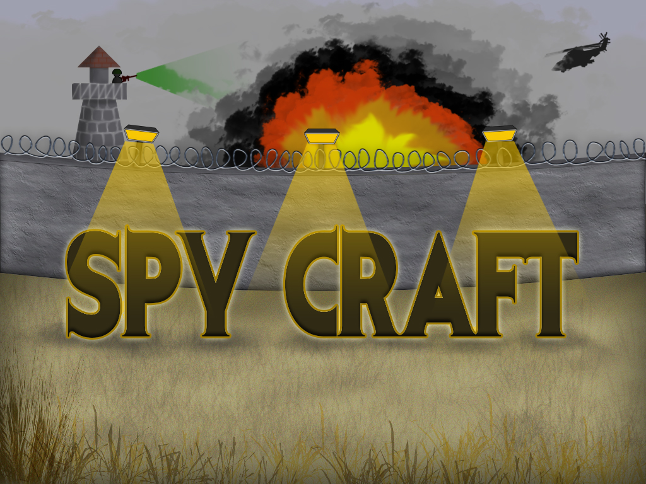

Slide 2
Oyunun Tanıtımı
Dikkat!
Bu oyunun ticari bir yazılım olmamasından ve geliştirme süresinin kısa olmasından dolayı ticari oyunlara ait bir çok görsel/işitsel materyal bu oyun içerisinde kullanılmıştır.

Slide 3
Grup Üyeleri
Yazılım | Modelleme / Grafik | Oyun Tasarımı
Koray Kıyakoğlu | Esra Eraslan | Ağacan Süleymanoğlu
Batuhan Aydın | Barış Mutlu | Özgür Ozan Şen
Mustafa Özbek | Sinan Gündoğdu

Slide 4
Oyunun Tanıtımı
Tek Kişilik
Aksiyon, puzzle
12 yaş ve üstü
Windows/PC Platformu
Top down görünüm
3 boyutlu assetler
Sürekli olmayan bölümler

Slide 5
Oyunun Tanıtımı
Oyunun hikayesi
Karakterimiz bir ajan.
Yakalanmış ve hapishanede mahkum.
Hapishanede güvenlik sorunu var.
Karakterimiz bu fırsatı değerlendiriyor.

Slide 6
Oyunun Tanıtımı
Kontroller
Klavye + fare aynı anda kullanılıyor.
WASD yön tuşları.
Fare ile ateş ediliyor.
Shift ile koşuluyor.
1/2/3 ile silah değiştiriliyor.
E ile etkileşim sağlanıyor.

Slide 7
Oyunun Tanıtımı
Skorlama
Oyunun zorluk seviyesi skor ile sağlanıyor.
Oyuncu farkedilmeden bölümü bitirirse en yüksek skoru alıyor.
Oyuncu her farkedilmede puan kaybediyor.
Skor hesaplamaları henüz oyuna aktarılmadı.

Slide 8
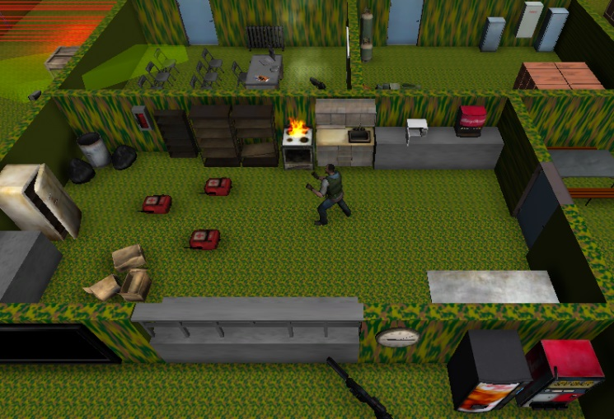
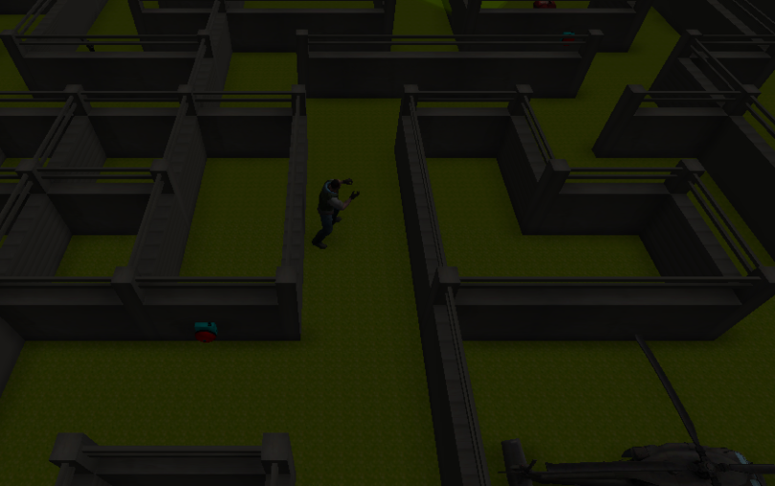
Oyunun Tanıtımı
Mekanlar
İç: Hapishanede geçen bölümler.
Dış: Hapishanenin bulunduğu askeri üs.
Geçiş: İç ve dış bölümü birbirine bağlayan kanalizasyon bölümü.

Slide 9
DEMO
Şimdi oyunumuzu bir süre oynayalım.

Slide 10
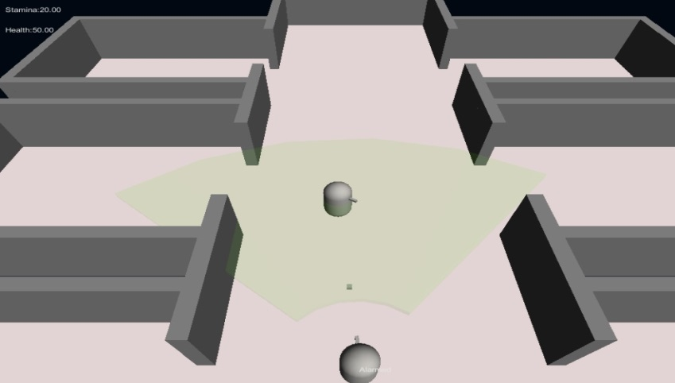
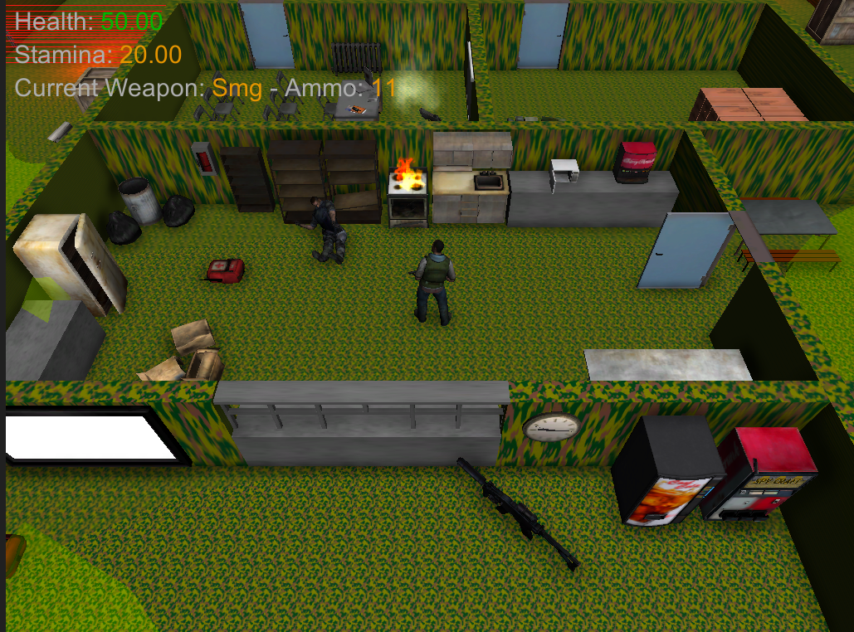
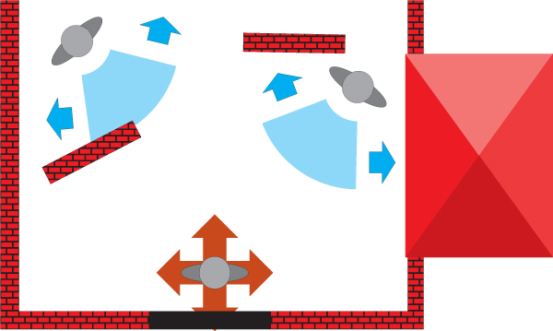
Geliştirme Süreci

Slide 11
Geliştirme Süreci
Kullanılan Yazılımlar
Unity3D 4.1.2
Autodesk 3Ds Max 2013, Maya 2013/14
Adobe Photoshop CS5.5/6
MicrosoftVisual Studio 2010
Mono Develop
Umodel (UE Viewer)
Audacity 2.0.3
Microsoft Office Word 2010, Powerpoint 2010
SVN (Tortoise)
Notepad++
uTorrent ☺

Slide 12
Geliştirme Süreci
Tasarım
Arayüz
Görseller
Sesler
Asset Entegrasyonu
Yazılım
Bölüm Tasarımı
Test
Kapanış

Slide 13
Geliştirme Süreci - Tasarım
Focus
GDD
Raporlar

Slide 14
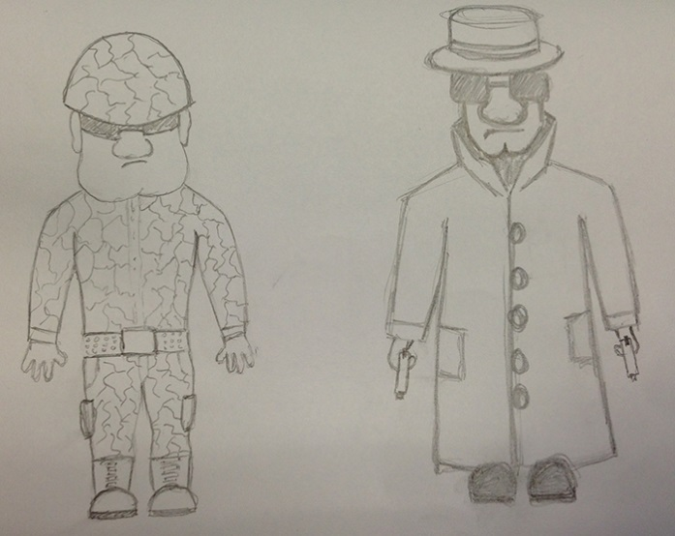
Geliştirme Süreci - Tasarım

Slide 15
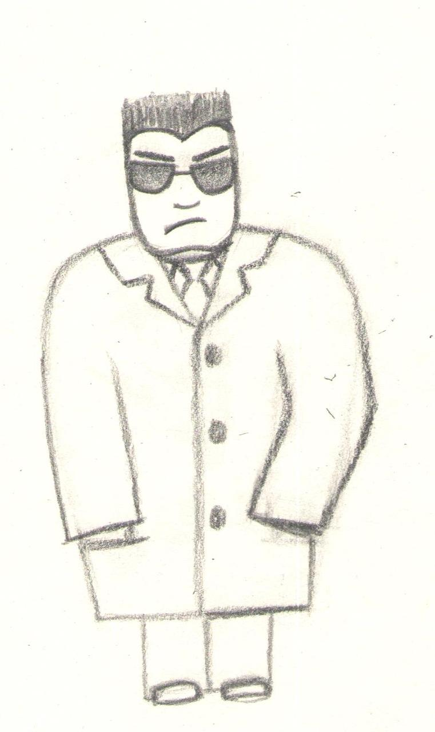
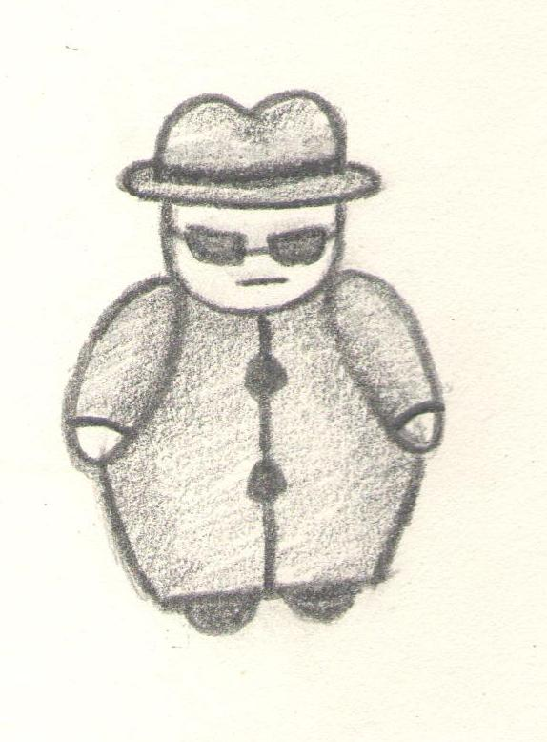
Geliştirme Süreci - Tasarım

Slide 16
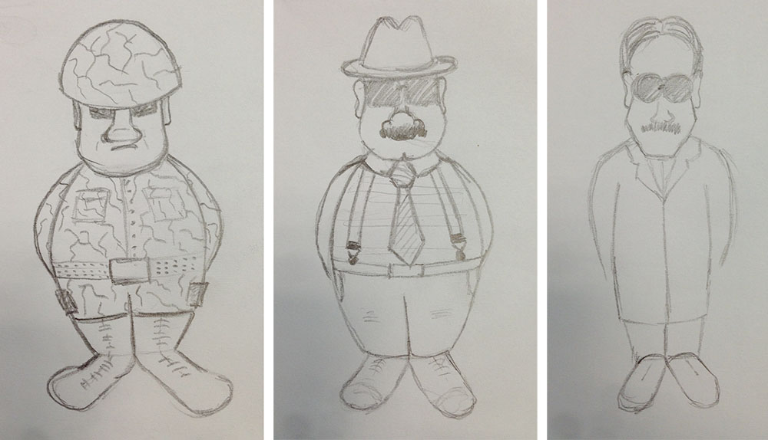
Geliştirme Süreci - Tasarım

Slide 17
Geliştirme Süreci - Arayüz
Oyuniçi
Menu

Slide 18
Geliştirme Süreci - Arayüz
Oyuniçi
Karakter Durum Bilgisi: Sağlık, cephane, silah, yorgunluk
Nesne etkileşim ekranları: Hack, lockpick, info
Harita geçiş ekranları
Arayüz öğelerini yerleştirirken bilindik oyunlardan esinlendik.

Slide 19
Geliştirme Süreci - Arayüz
Menu
Oyunu başlatma.
Oyundan çıkış.
Menu oyunun konseptine uygun tasarlanmıştır.

Slide 20
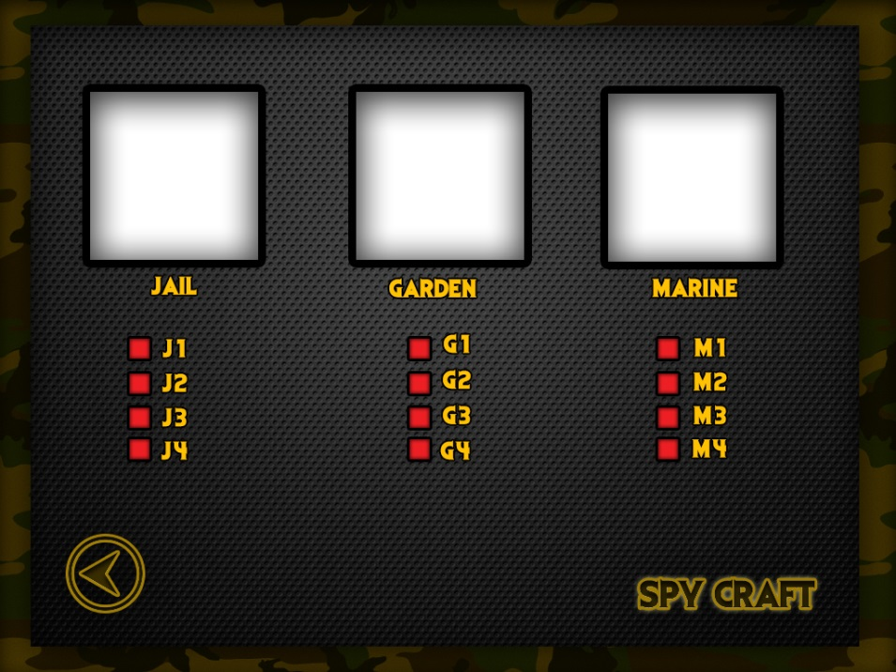
Geliştirme Süreci - Arayüz

Slide 21
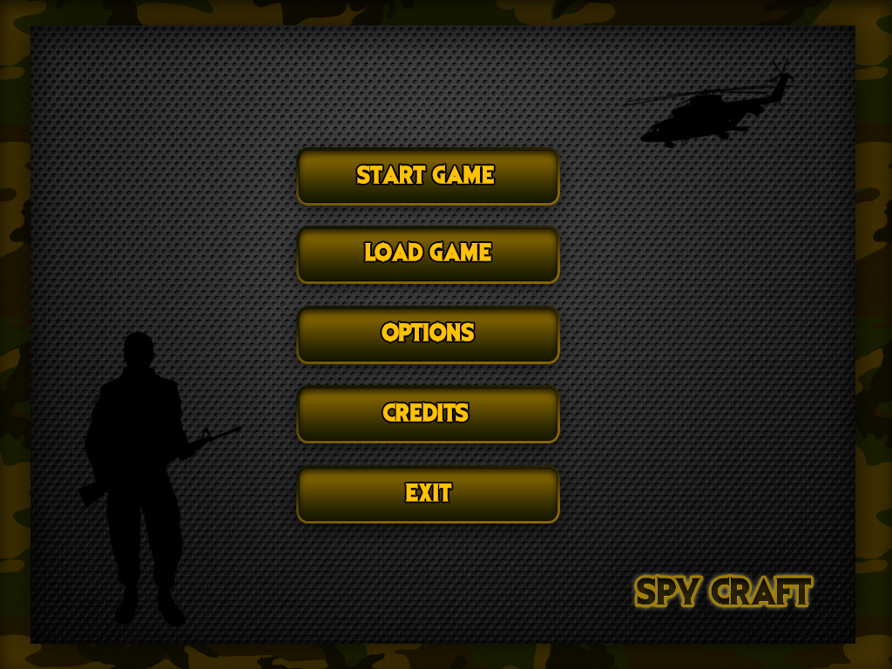
Geliştirme Süreci - Arayüz

Slide 22
Geliştirme Süreci - Arayüz

Slide 23
Geliştirme Süreci - Görseller
Kendi görsellerimizi hazırlamaya başladık.
Fakat böyle bir süre içerisinde 3 boyutlu oyun görseli hazırlayamayacağımızı gördük.

Slide 24
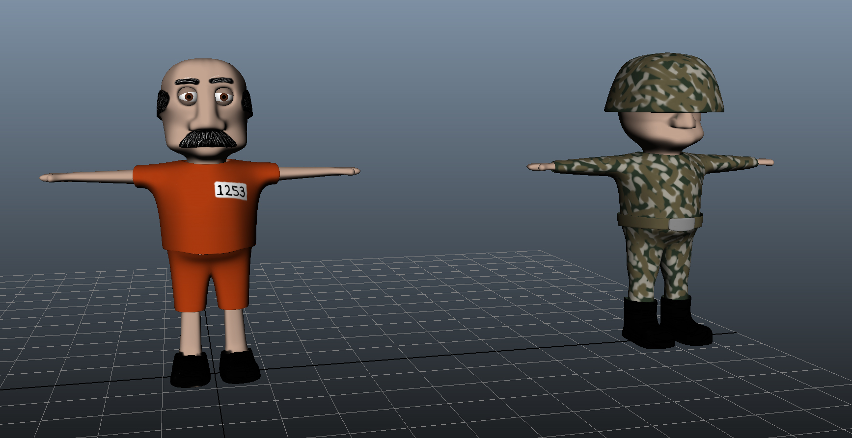
Geliştirme Süreci - Görseller

Slide 25
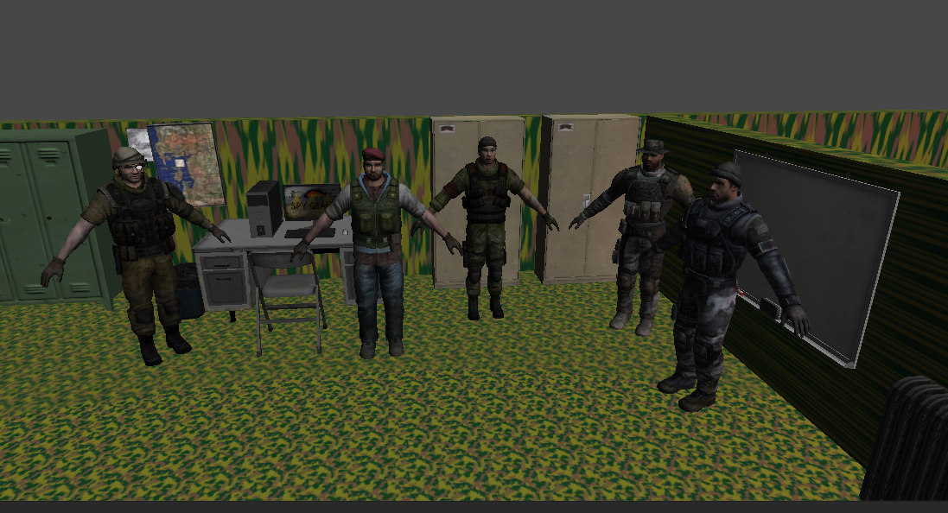
Geliştirme Süreci - Görseller
Karakterler

Slide 26
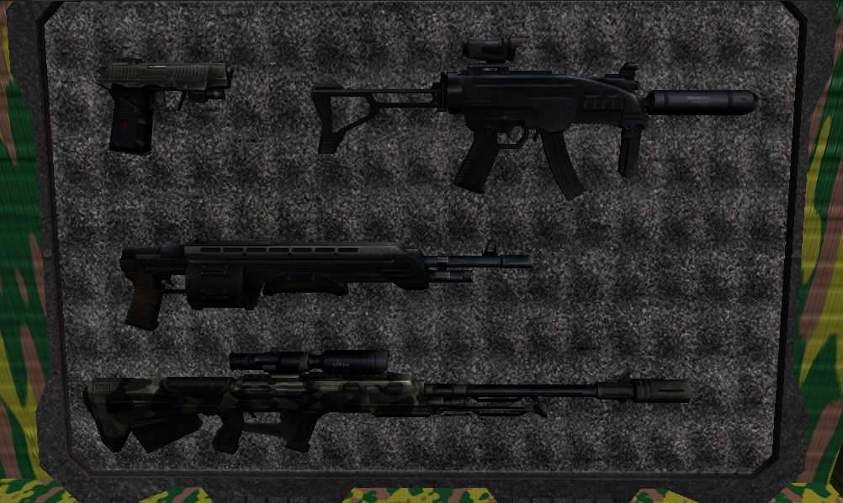
Geliştirme Süreci - Görseller
Silahlar

Slide 27
Geliştirme Süreci – Sesler
Yürüme – koşma
Silah değiştirme ve ateş sesleri
Alarm sesi

Slide 28
Geliştirme Süreci – Asset Entegrasyonu
Asset ve diğer dökümanların paylaşımını SVN aracılığı ile yaptık.
Kendi SVN sunucumuzu kurduk
SVN sunucusu 7/24 açık tuttuk.
Ayrıca diğer sosyal paylaşım sitelerindende paylaşlımlarda bulunduk.

Slide 29
Geliştirme Süreci – Asset Entegrasyonu
.upk
.upkx
Umodel (UE Viewer)
.psk
.psa
3Ds Max
.fbx
Unity
ActorX Importer

Slide 30
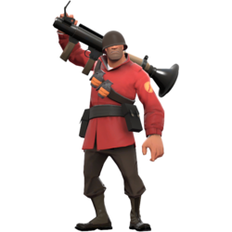
Geliştirme Süreci – Asset Entegrasyonu
Animasyonlar
Üst gövde
Alt gövde
Silahlar
Animasyon sayısı: 101

Slide 31
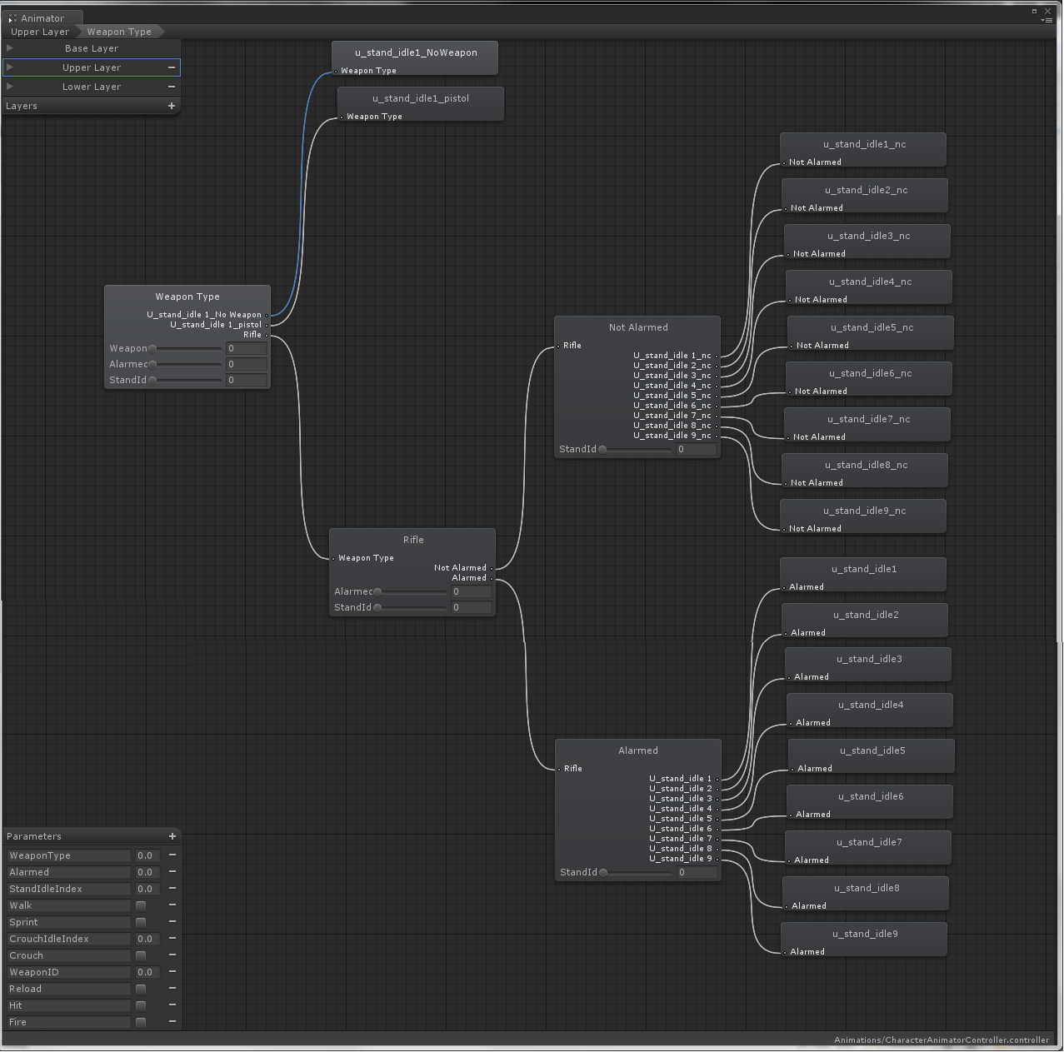
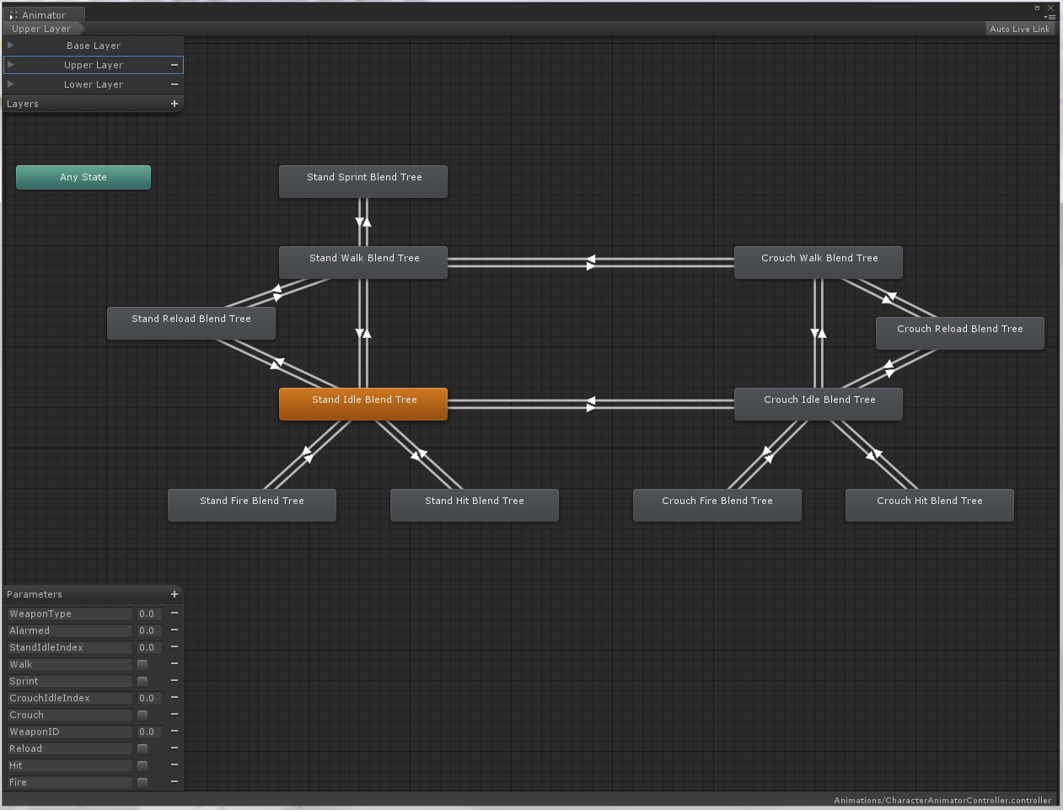
Geliştirme Süreci – Asset Entegrasyonu
Animasyon ağacı

Slide 32
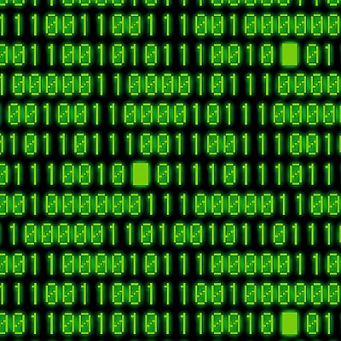
Geliştirme Süreci - Yazılım
Gameplay
Yapay Zeka
Görsel
Editor

Slide 33
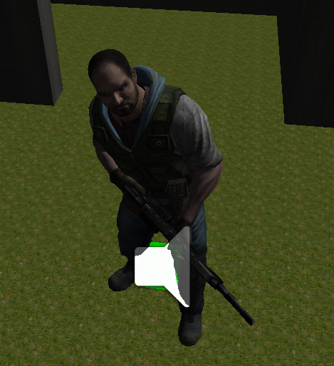
Geliştirme Süreci - Yazılım
Gameplay - Karakter
Farklı silah davranışları, kurşun sayısı,
Koşabilme, yorulma
Oyuncunun karakterinin durumunun level geçişlerinde korunması

Slide 34
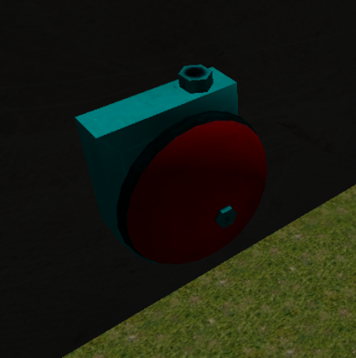
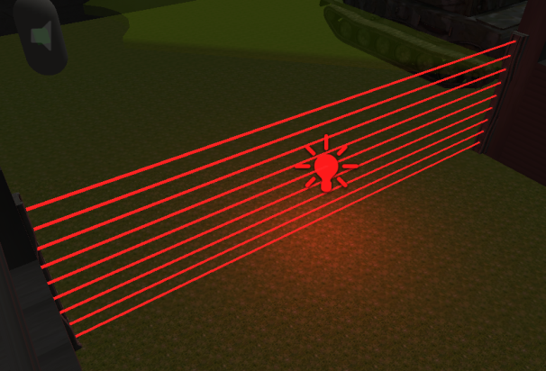
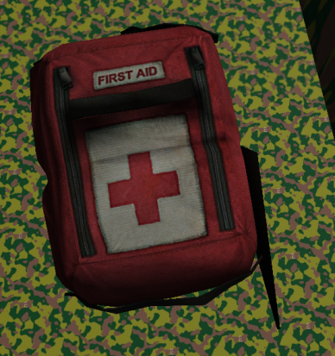
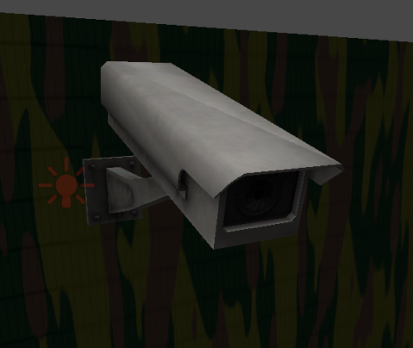
Geliştirme Süreci - Yazılım
Gameplay - Sahne öğeleri
Kullanılabilen objeler(Alarm, kapı, hack)
Tetikleyici öğeler(Lazer, safezone, kamera)
Alınabilen öğeler(Can paketi, Silah)

Slide 35
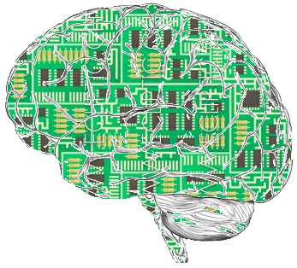
Geliştirme Süreci - Yazılım
Yapay Zeka
Farklı davranışlar sergileyebilen düşmanlar
Patrol, alarm çalıştırabilme, düşmanı kovalama ve düşmanla çatışma vs.

Slide 36
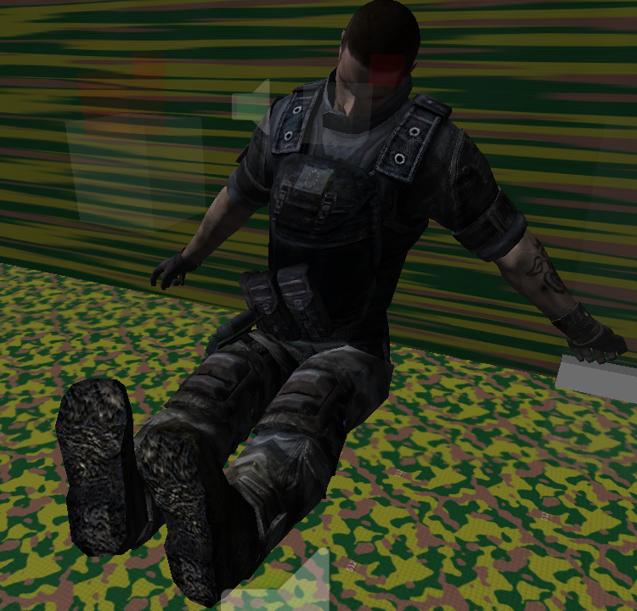
Geliştirme Süreci - Yazılım
Görsel
Görsel efektler(Ekran karartma, ışıklandırma, yarı saydam cisimler)
Ragdoll

Slide 37
Geliştirme Süreci - Yazılım
Editor
Basit bir Level Editörü
Levelin kaba modelini üretiyor

Slide 38
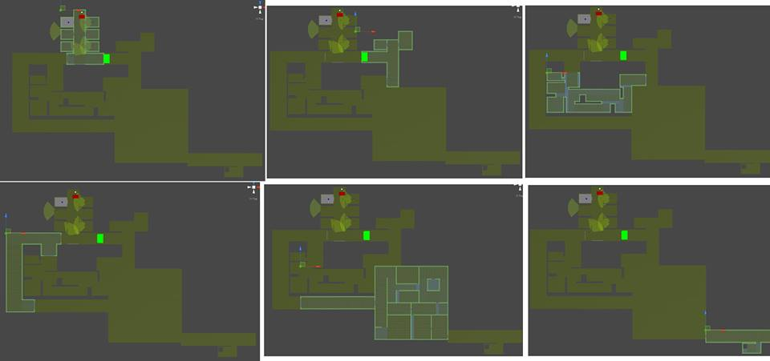
Geliştirme Süreci – Bölüm Tasarımı
Bölümler fiziksel olarak birbirini tamamlıyor.

Slide 39
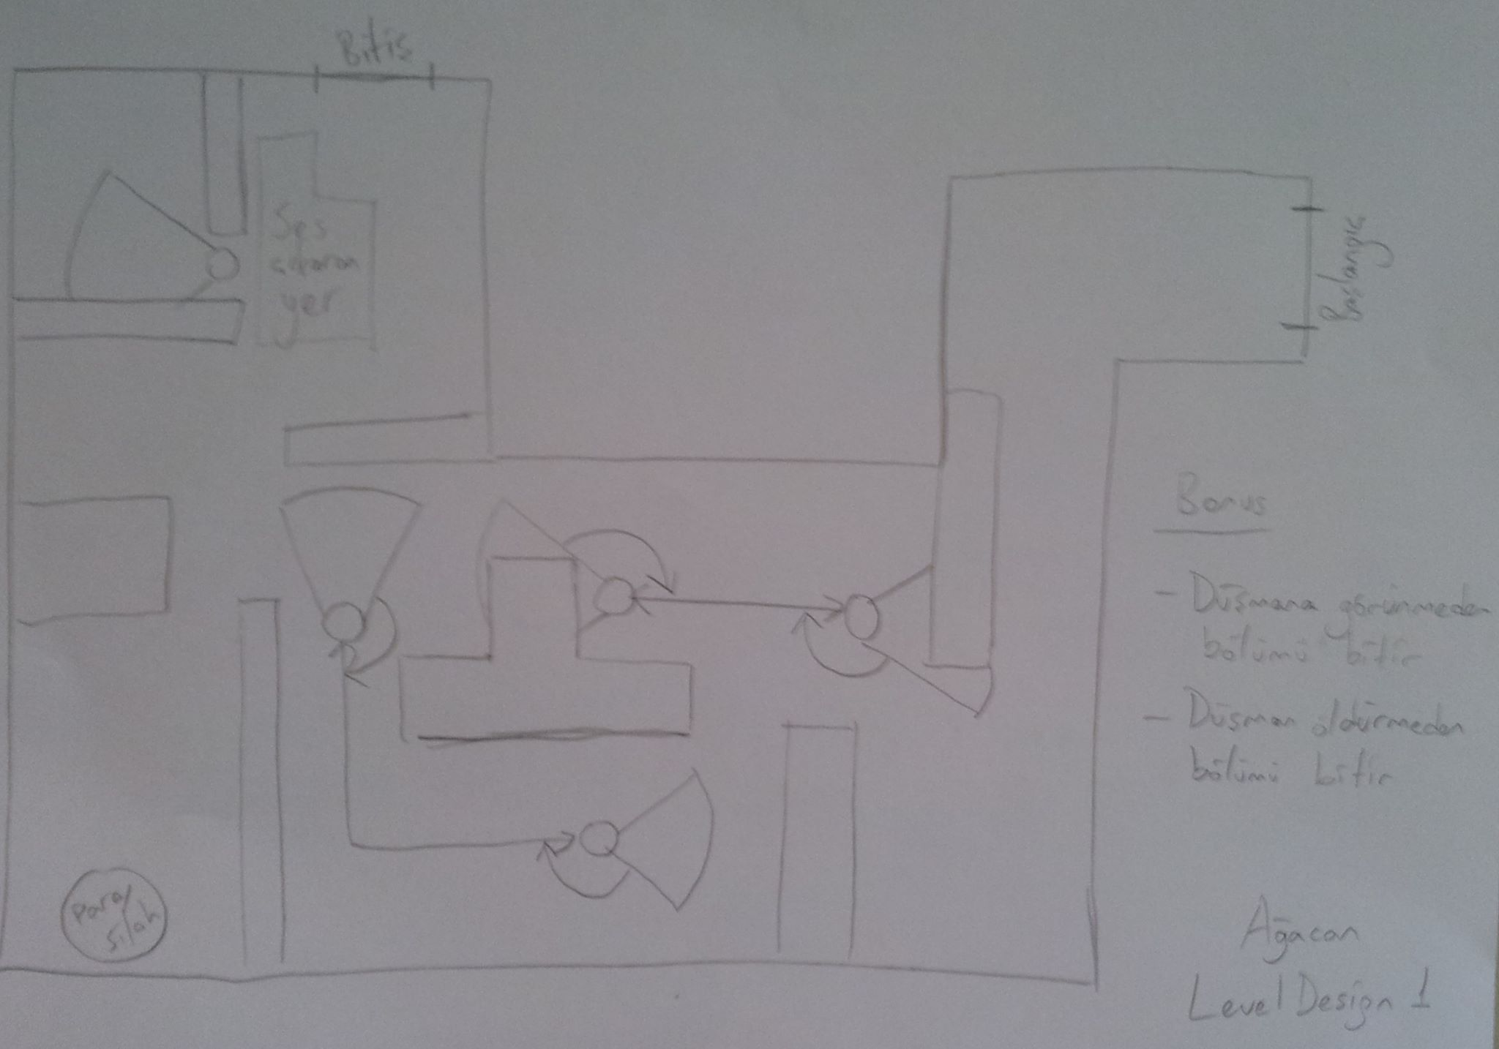
Geliştirme Süreci – Bölüm Tasarımı

Slide 40
Geliştirme Süreci - Test
7/24 test
Geliştirme ekibinde olmayan kişilere oynatıp geri dönüş alma

Slide 41
İyi Giden Olaylar
Grup içi uyum
Toplantı katılım oranının yüksek olması
Projenin teslim zamanına yetiştirilmesi
Her daim B-Planının olması

Slide 42
Kötü Giden Olaylar
Oyunun aslında yetişmemesi
Asset ve animasyonların fazla olmasının süreci yavaşlatması,
Grubun çok kalabalık olması, kişilere iş bulmakta zorlanmak
Haftalık raporları yeterince iyi hazırlayamamak

Slide 43
Sonuç
2D yapılabilirdi
Tutorial sahnesi hazırlanabilirdi.
Zombie Mod ☺

Slide 44
Sorular?
Sorusu olan arkadaşlar çekinmeden sorularını sorabilirler.

Slide 46
Teşekkürler
Bizi dinlediğiniz için teşekkür ederiz.
İyi oyunlar...

